Slide 1
Деревья решений

Slide 2
Определение
Дерево решений — это метод машинного обучения и анализа данных, который используется для классификации и регрессии. Оно представляет собой графическую модель, состоящую из узлов и ветвей, где каждый узел соответствует определенному признаку (фактору), а ветви показывают возможные значения этого признака.
Процесс начинается с корневого узла, который делит данные на подгруппы на основе значений признаков. Каждое разветвление продолжается до тех пор, пока не будет достигнута конечная цель, например, предсказание класса или значения. Деревья решений легко интерпретировать и визуализировать, что делает их популярными в различных областях, включая бизнес, медицину и финансы.

Slide 3
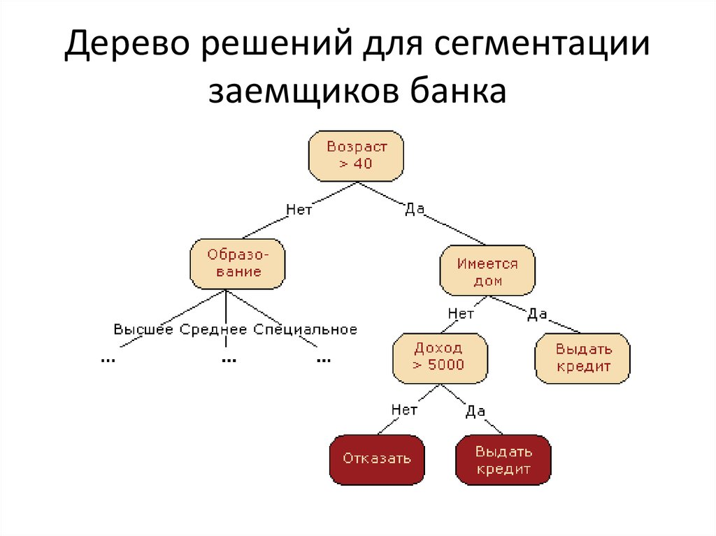
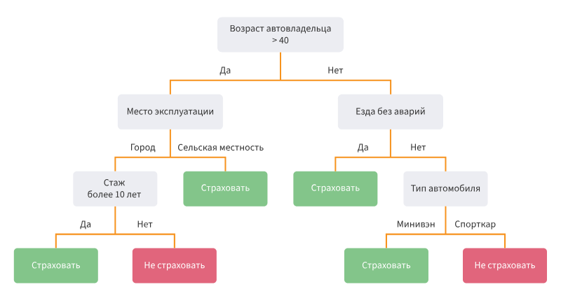
Примеры

Slide 4
Основной вопрос
Как найти оптимальное условие для ветвления??? Для этого нужно:
Найти оптимальный признак.
Найти значение этого признака для ветвления.
Если в п.1 был выбран бинарный признак, то п.2 можно не делать.

Slide 5
Для простоты далее будем предполагать, что все признаки бинарные (случай не бинарных признаков см. в [1]). Например, вот задача о предсказании результата матча:
V – соперник выше в турнирной таблице D – играем дома
L – лидеры команды
участвуют в матче R –во время матча идет дождь
№ матча | Выше? (V) | Дома? (D) | Лидеры? (L) | Дождь? (R) | Победа (Y)
1 | 1 | 1 | 1 | 1 | 0
2 | 1 | 1 | 1 | 0 | 1
3 | 1 | 1 | 0 | 0 | 0
4 | 0 | 1 | 0 | 0 | 1
5 | 0 | 0 | 0 | 0 | 0
6 | 0 | 1 | 0 | 1 | 1
7 | 1 | 0 | 1 | 1 | 0

Slide 6
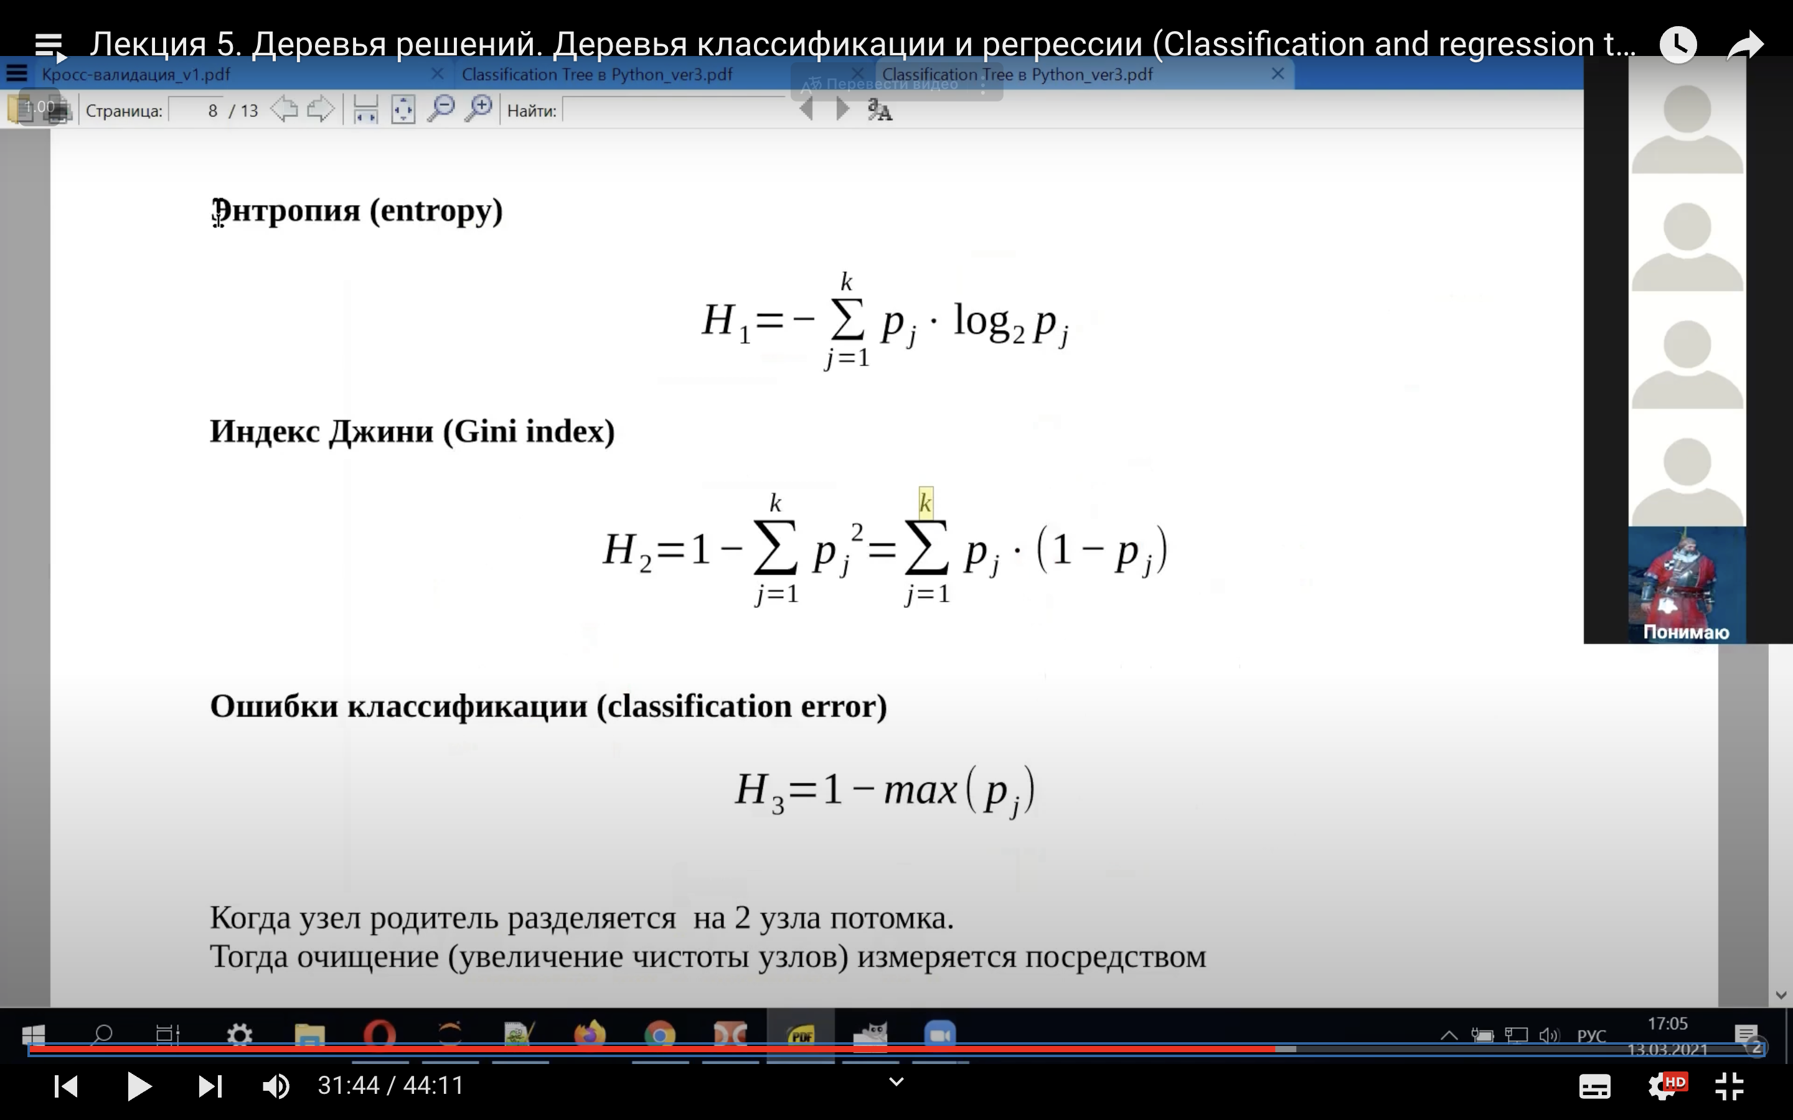
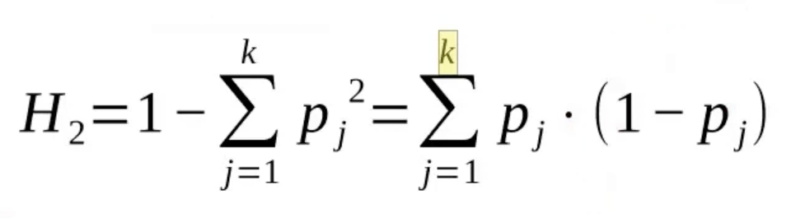
Как найти оптимальный признак для ветвления
Есть несколько критериев, каждый из которых вычисляет свою величину:
Энтропия
Неопределенность Джини
3. Ошибки классификации

Slide 7
Неопределенность Джини (Gini impurity)
Для признака П она считается по формуле (Y – целевой признак):
Gini(П)=Pr(П=0)*Pr(Y=0|П=0)*Pr(Y=1|П=0)+
+Pr(П=1)*Pr(Y=0|П=1)*Pr(Y=1|П=1)
Факт: Gini определяет разброс значений Y при фиксированном значении признака П.
Правило: для ветвления нужно брать признак с минимальным Gini.

Slide 8
Вычисляем
Pr(V=0)=… Pr(V=1)=…
№ матча | Выше? (V) | Дома? (D) | Лидеры? (L) | Дождь? (R) | Победа (Y)
1 | 1 | 1 | 1 | 1 | 0
2 | 1 | 1 | 1 | 0 | 1
3 | 1 | 1 | 0 | 0 | 0
4 | 0 | 1 | 0 | 0 | 1
5 | 0 | 0 | 0 | 0 | 0
6 | 0 | 1 | 0 | 1 | 1
7 | 1 | 0 | 1 | 1 | 0

Slide 9
Вычисляем
Pr(V=0)=3/7 Pr(V=1)=4/7
Pr(Y=0|V=0)=… Pr(Y=1|V=0)=… Pr(Y=0|V=1)=… Pr(Y=1|V=1)=…
№ матча | Выше? (V) | Дома? (D) | Лидеры? (L) | Дождь? (R) | Победа (Y)
1 | 1 | 1 | 1 | 1 | 0
2 | 1 | 1 | 1 | 0 | 1
3 | 1 | 1 | 0 | 0 | 0
4 | 0 | 1 | 0 | 0 | 1
5 | 0 | 0 | 0 | 0 | 0
6 | 0 | 1 | 0 | 1 | 1
7 | 1 | 0 | 1 | 1 | 0

Slide 10
Вычисляем
Pr(V=0)=3/7 Pr(V=1)=4/7
Pr(Y=0|V=0)=1/3 Pr(Y=1|V=0)=2/3 Pr(Y=0|V=1)=3/4 Pr(Y=1|V=1)=1/4
Gini(V)=3/7*1/3*2/3+ 4/7*3/4*1/4=~0,20
№ матча | Выше? (V) | Дома? (D) | Лидеры? (L) | Дождь? (R) | Победа (Y)
1 | 1 | 1 | 1 | 1 | 0
2 | 1 | 1 | 1 | 0 | 1
3 | 1 | 1 | 0 | 0 | 0
4 | 0 | 1 | 0 | 0 | 1
5 | 0 | 0 | 0 | 0 | 0
6 | 0 | 1 | 0 | 1 | 1
7 | 1 | 0 | 1 | 1 | 0

Slide 11
Вычисляем Джини для второго признака
Pr(D=0)=2/7 Pr(D=1)=5/7
Pr(Y=0|D=0)=2/2 Pr(Y=1|D=0)=0/2 Pr(Y=0|D=1)=2/5 Pr(Y=1|D=1)=3/5
Gini(D)=2/7*2/2*0/2+ 5/7*2/4*3/4=0.17
№ матча | Выше? (V) | Дома? (D) | Лидеры? (L) | Дождь? (R) | Победа (Y)
1 | 1 | 1 | 1 | 1 | 0
2 | 1 | 1 | 1 | 0 | 1
3 | 1 | 1 | 0 | 0 | 0
4 | 0 | 1 | 0 | 0 | 1
5 | 0 | 0 | 0 | 0 | 0
6 | 0 | 1 | 0 | 1 | 1
7 | 1 | 0 | 1 | 1 | 0

Slide 12
Аналогично для других признаков
Gini(L)=0.24 Gini(R)=0.24
№ матча | Выше? (V) | Дома? (D) | Лидеры? (L) | Дождь? (R) | Победа (Y)
1 | 1 | 1 | 1 | 1 | 0
2 | 1 | 1 | 1 | 0 | 1
3 | 1 | 1 | 0 | 0 | 0
4 | 0 | 1 | 0 | 0 | 1
5 | 0 | 0 | 0 | 0 | 0
6 | 0 | 1 | 0 | 1 | 1
7 | 1 | 0 | 1 | 1 | 0

Slide 13
Находим признак с минимальным Джини
Gini(V)=0.20 Gini(D)=0.17 (!) Gini(L)=0.24 Gini(R)=0.24
Этот признак идет в вершину дерева.
Тренировочная
выборка разбивается на 2 части

Slide 14


Находим признак с минимальным Джини
D
1
0
№ матча | Выше? (V) | Лидеры? (L) | Дождь? (R) | Победа (Y)
1 | 1 | 1 | 1 | 0
2 | 1 | 1 | 0 | 1
3 | 1 | 0 | 0 | 0
4 | 0 | 0 | 0 | 1
6 | 0 | 0 | 1 | 1
№ матча | Выше? (V) | Лидеры? (L) | Дождь? (R) | Победа (Y)
5 | 0 | 0 | 0 | 0
7 | 1 | 1 | 1 | 0
В этом листе все объекты принадлежат одному классу (Y=0). Здесь ветвления заканчиваются.

Slide 15
Теперь работаем с объектами из левой вершины
Pr(V=0)=2/5 Pr(V=1)=3/5
Pr(Y=0|V=0)=0/2 Pr(Y=1|V=0)=2/2 Pr(Y=0|V=1)=2/3 Pr(Y=1|V=1)=1/3
Gini(V)=2/5*0/2*2/2+ 3/5*2/3*1/3=0.13
№ матча | Выше? (V) | Лидеры? (L) | Дождь? (R) | Победа (Y)
1 | 1 | 1 | 1 | 0
2 | 1 | 1 | 0 | 1
3 | 1 | 0 | 0 | 0
4 | 0 | 0 | 0 | 1
6 | 0 | 0 | 1 | 1

Slide 16
Теперь работаем с объектами из левой вершины
Получаем Gini(V)=0.13 Gini(L)=0.23 Gini(R)=0.23
Выбираем для ветвления признак V
№ матча | Выше? (V) | Лидеры? (L) | Дождь? (R) | Победа (Y)
1 | 1 | 1 | 1 | 0
2 | 1 | 1 | 0 | 1
3 | 1 | 0 | 0 | 0
4 | 0 | 0 | 0 | 1
6 | 0 | 0 | 1 | 1

Slide 17




D
0
1
V
Ответ: 0
1
0
№ матча | Лидеры? (L) | Дождь? (R) | Победа (Y)
1 | 1 | 1 | 0
2 | 1 | 0 | 1
3 | 0 | 0 | 0
№ матча | Лидеры? (L) | Дождь? (R) | Победа (Y)
4 | 0 | 0 | 1
6 | 0 | 1 | 1
В этом листе все объекты принадлежат одному классу (Y=1). Здесь ветвления заканчиваются.
Будем строить ветвление здесь

Slide 18
Теперь работаем с объектами из левой вершины
Здесь получаем
Gini(L)=0.16 Gini(R)=0.16
Можно выбрать любой из признаков.
№ матча | Лидеры? (L) | Дождь? (R) | Победа (Y)
1 | 1 | 1 | 0
2 | 1 | 0 | 1
3 | 0 | 0 | 0

Slide 19




D
0
1
V
Ответ: 0
1
0
L
0
Ответ: 1
1
R
0
Ответ: 0
1
Ответ: 0
Ответ: 1

Slide 20
D
0
1
V
Ответ: 0
2 0
1
0
L
0
Ответ: 1
0 1
1
R
0
Ответ: 0
1 0
1
Ответ: 0
1 0
Ответ: 1
0 1
Иногда удобно писать количество объектов тренировочной выборки (с указанием их классов), попавших в каждый лист
Если в лист попали тренировочные объекты разных классов, то лист относит тестовые объекты к преобладающему классу.

Slide 21
D
0
1
V
Ответ: 0
2 0
1
0
L
0
Ответ: 1
0 1
1
R
0
Ответ: 0
1 0
1
Ответ: 0
1 0
Ответ: 1
0 1
Как будет классифицирован новый объект?
№ матча | Выше? (V) | Дома? (D) | Лидеры? (L) | Дождь? (R) | Победа (Y)
8 | 0 | 1 | 1 | 0 | ?

Slide 22
D
0
1
V
Ответ: 0
2 0
1
0
L
0
Ответ: 1
0 1
1
R
0
Ответ: 0
1 0
1
Он попадет сюда. Предсказано: Y=1
Ответ: 0
1 0
Ответ: 1
0 1
Как будет классифицирован новый объект?
№ матча | Выше? (V) | Дома? (D) | Лидеры? (L) | Дождь? (R) | Победа (Y)
8 | 0 | 1 | 1 | 0 | ?

Slide 23
Деревья для задачи регрессии

Slide 24
На прошлых слайдах было построено дерево для задачи классификации
Перед тем, как строить дерево для решения задачи регрессии, нужно ответить на вопросы:
1.По какому правилу находить признак для ветвления? 2.Как выбрать предсказываемое значение для листа?

Slide 25
Пример задачи регрессии
Как выбирать признак?
Правило: выбирай признак, который минимизирует
величину
Pr(П=0)*s +Pr(П=1)*s
№ мат ча | Выш е? (V) | Дом а? (D) | Лидер ы? (L) | Дожд ь? (R) | Число зрителе й(Y)
1 | 1 | 1 | 1 | 1 | 23
2 | 1 | 1 | 1 | 0 | 10
3 | 1 | 1 | 0 | 0 | 5
4 | 0 | 1 | 0 | 0 | 54
5 | 0 | 0 | 0 | 0 | 14
6 | 0 | 1 | 0 | 1 | 22
7 | 1 | 0 | 1 | 1 | 20
Y(П=0)
Y(П=1)
где
s – отклонение
Y(П=i)
значений Y,
для которых П=i

Slide 26
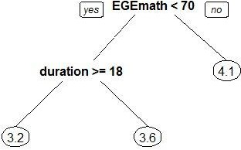
В задаче регрессии значение, которое выдает лист – это
…среднее арифметическое значений Y тренировочных объектов, попавших в этот лист.

Slide 27
Деревья vs пропуски данных

Slide 28
Деревья могут предсказывать…
… значение целевого признака даже для объектов с пропусками.

Slide 29
Для этого нужно:
Объект обрабатывается деревом обычным способом, при попадании в вершину, в которой используется пропущенный признак…
№ матча | Выше? (V) | Дома? (D) | Лидеры? (L) | Дождь? (R) | Победа (Y)
8 | 1 | ? | 1 | 0 | ?

Slide 30
Для этого нужно:
Объект обрабатывается деревом обычным способом, при попадании в вершину, в которой используется пропущенный признак, происходит ветвление процесса: мы начинаем идти по обеим ветвям из этой вершины.
В итоге мы можем попасть более чем в один лист.
Какой выдать итоговый ответ? Для классификации? Для регрессии?

Slide 31
Итоговый ответ, если попали в несколько листьев
Пусть М - множество объектов тренировочной выборки, которые попадают в эти листья.
При предсказании числового признака (регрессия) в качестве ответа нужно взять среднее значение признака Y в M.
При предсказании метки класса в качестве ответа нужно взять метку преобладающего класса в M.

Slide 32
D
0
1
V
Ответ: 0
2 0
1
0
L
0
Ответ: 1
0 1
1
R
0
Ответ: 0
1 0
1
Ответ: 0
1 0
Ответ: 1
0 1
Как будет классифицирован объект с пропусками данных?
№ матча | Выше? (V) | Дома? (D) | Лидеры? (L) | Дождь? (R) | Победа (Y)
8 | 1 | ? | 1 | 0 | ?

Slide 33
D
0
1
V
Ответ: 0
2 0
1
0
L
0
Ответ: 1
0 1
1
R
0
Ответ: 0
1 0
Выделим листы, до которых дошёл процесс. Посчитаем суммарное число объектов тренировочной выборки из этих листьев.
Класс 0: 2 объекта
Класс 1: 1 объект.
1
Ответ: 0
1 0
Ответ: 1
0 1
Решение принимает по доминирующему классу. То для нового объекта будет предсказано Y=0
№ матча | Выше? (V) | Дома? (D) | Лидеры? (L) | Дождь? (R) | Победа (Y)
8 | 1 | ? | 1 | 0 | ?

Slide 34
Поиск выбросов с помощью деревьев (изолирующий лес)

Slide 35
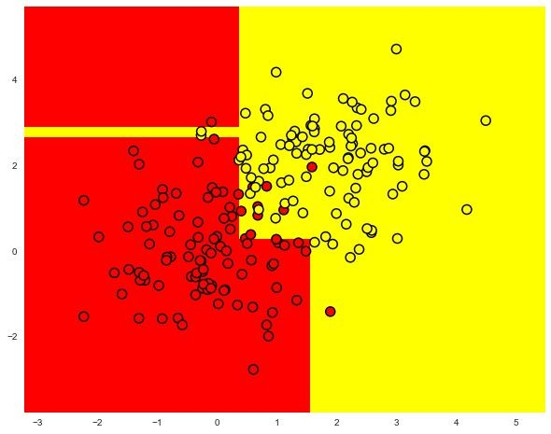
Дерево разбивает пространство на прямоугольные секторы
Это можно использовать в задаче поиска выбросов.
Выброс должен лежать
на периферии – следовательно, в секторе с выбросами будет мало элементов.

Slide 36
Изолирующий лес
Нужно построить N деревьев.
Каждое дерево строится до исчерпании выборки
Для построения ветвления в дереве: выбирается случайный признак и случайное значение для расщепления.
Для каждого объекта мера его нормальности – среднее арифметическое глубин листьев, в которые он попал (изолировался)

Slide 37
Изолирующий лес
Логика алгоритма простая: при «случайном» способе построения деревьев выбросы будут попадать в листья на ранних этапах (на небольшой глубине дерева), т.е. выбросы проще «изолировать». Для изоляции выбросов требуется меньшее число условий

Slide 38
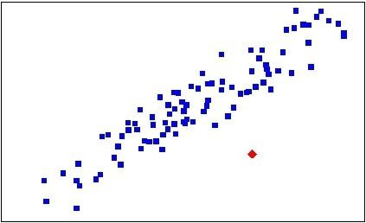
Действительно,
чтобы вычленить (изолировать) красную точку, требуется 2 условия. А чтобы изолировать точку из центра выборки, нужно (в лучшем случае) четыре условия с очень жесткими ограничениями.

Slide 39
Случайный лес (Random forest)

Slide 40
Идея:
Построить несколько деревьев. Собрать их ответы для тестируемого объекта A. В качестве окончательного ответа выдать:
Среднее значение (если предсказывается числовой
признак).
Метку преобладающего класса (если предсказывается категориальный признак).
А как построить несколько деревьев по одной выборке?

Slide 41
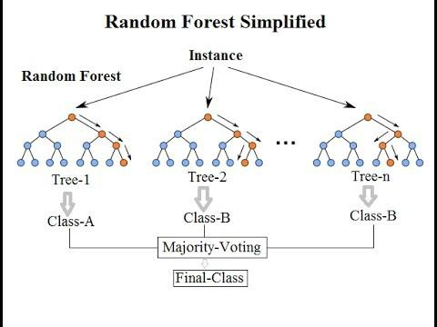

Slide 42
Строительство случайных деревьев
Выбирается подвыборка обучающей выборки – по ней строится дерево (для каждого дерева — своя подвыборка).
Для построения каждого расщепления в дереве просматриваем p случайных признаков (для каждого нового расщепления — свои случайные признаки).
Выбираем наилучшие признак и расщепление по нему (по заранее заданному критерию) и т.д.

Slide 43
Использованная литература
https://habrahabr.ru/company/ods/blog/322534/ (здесь же про энтропию и не бинарные признаки)
Лекции Воронцова по деревьям http://www.machinelearning.ru/wiki/images/3/3e/Voron- ML-Logic.pdf
https://logic.pdmi.ras.ru/~sergey/teaching/ml/notes-01-dectre
es.pdf (здесь пример про предсказание результата матча, но дерево строится с помощью энтропии (а не Джини))

